Slide 1
Православный храм
Выполнила :учитель начальных классов
Базарова Ольга Владимировна

Slide 2
Цели и задачи:
1.Познакомить школьников с устройством Храма и его назначением.
2.Формирование бережного отношения к материальным и духовным ценностям.
3.Формирование устойчивого интереса к предмету, желания больше узнавать о православной культуре России. Усвоить основные понятия: икона, иконостас, Царские врата, алтарь.
4. Воспитание у детей любви к своему Отечеству, уважение к историческому прошлому и настоящему нашей Родины.
5. Познакомить школьников с памятниками православной культуры Наровчатского района.

Slide 3
ХРАМ
ХРАМ – ЭТО ПОМЕЩЕНИЕ, НЕСУЩЕЕ СМЫСЛ, СИМВОЛИКУ ПРАВОСЛАВНОЙ КУЛЬТУРЫ.
ЭТО КНИГА, НАПИСАННАЯ АРХИТЕКТУРНЫМИ ФОРМАМИ.

Slide 4
Форма храма в виде корабля.

Slide 5
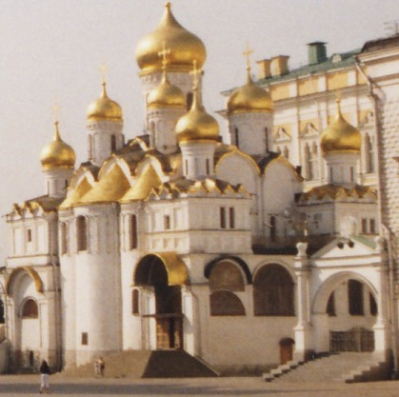
Он может быть построен в виде креста (символ спасения),

Slide 6
Он может быть построен в виде круга (символ вечности)

Slide 7
Храм в виде звезды
. Храм в виде звезды означал, что мир – пустыня, а храм – путеводная звезда в ней.

Slide 8
Венчает храм купол это обычно луковка или маковка. Здесь пять куполов символизируют Христа и четырех Евангелистов.

Slide 9
На куполе — обязательный крест, символ нашего Спасения.

Slide 10
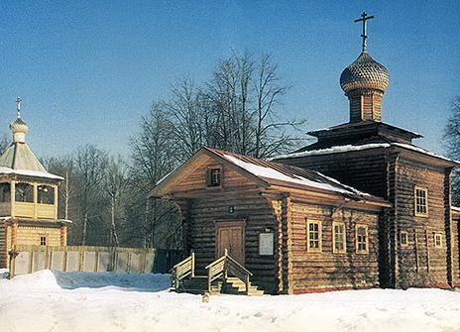
Смотрим строение храма.
храм
колокольня
притвор
храм
алтарь
притвор
паперть

Slide 11
Притвор — это небольшое пространство между дверью и самым храмом.

Slide 12
Входя внутрь храма мы попадаем в область, в которой живет и действует Живой Бог.

Slide 13
Алтарь - самое святое пространство храма.

Slide 14
Пространство храма от алтаря отделяет иконостас.

Slide 15
Солея символизирует огненную реку, отделяющую мир от Небес (храмовое пространство от алтаря).

Slide 16
Центральная часть солеи называется амвон (в переводе с греческого – «возвышенное место»).

Slide 17
Клиросы

Slide 18
Это Царские врата.

Slide 19
Икона – выражение самого высокого богословия.

Slide 20
Колокольня

Slide 21
Колокол

Slide 22
Канун

Slide 23
лампада

